Slide 1
Myst
Scopri il passato, gioca il futuro.
Su Myst, il digitale usato è la tua nuova avventura.
Anno Accademico 2023-2024

Slide 2

Il problema
Rispetto al mercato fisico, il mercato digitale dei videogiochi non permette la rivendita o lo scambio della licenza dei propri giochi, non permettendo alle persone di risparmiare.
Anche se è possibile pagare di meno tramite le chiavi di attivazione di giochi esse rappresentano una zona grigia del mercato digitale a causa della loro dubbia provenienza in alcuni casi.

Slide 3
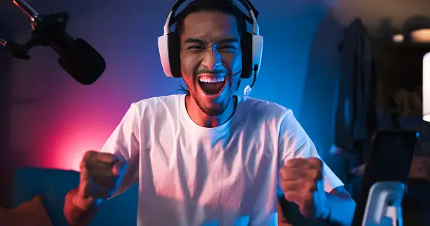
La soluzione
Si vuole sviluppare una PWA per una piattaforma che vende videogiochi digitali.
L’utente può registrare un account, comprare giochi (che verranno aggiunti alla sua libreria) e ha la possibilità di rivendere poi i giochi comprati ad altri utenti(aggiustati per valuta in base al paese dell’utente).
\

Slide 4

Simone Acampora: 0124002485 Lorenzo Arcopinto: 0124002626 Daniele Gaudino: 0124002544
Grazie mille per la vostra attenzione.

